Slide 1
Lab.1 预处理

Slide 2
准备工作
数据集
disk12.tar
topics.151-200
自然语言处理工具
nltk

Slide 3
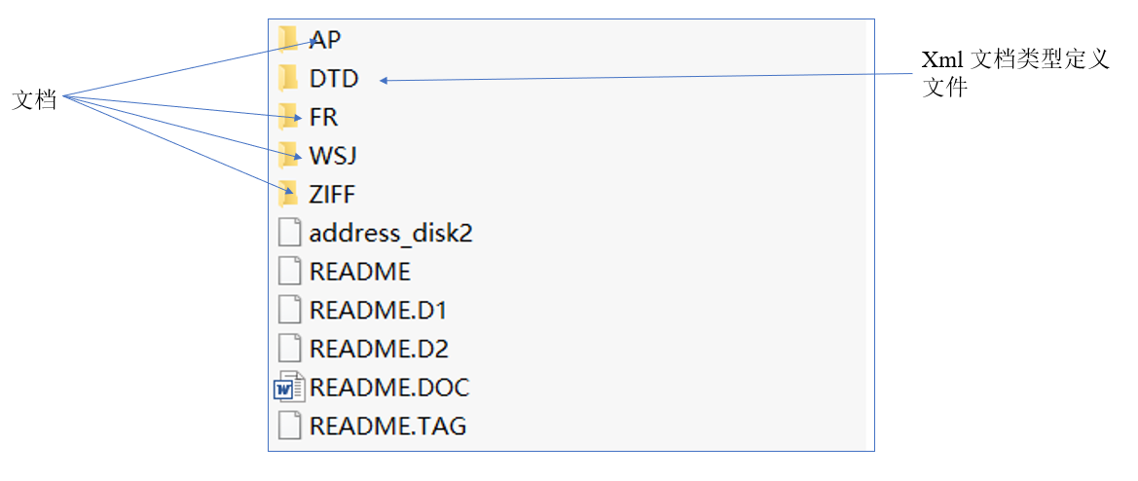
Disk12.tar

Slide 4
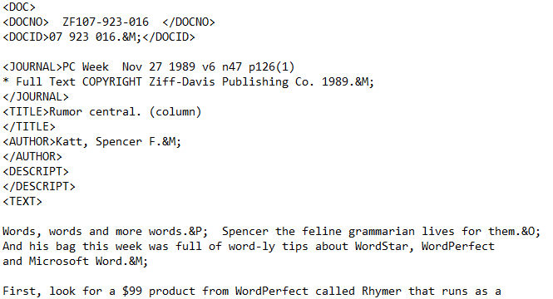
Document

Slide 5
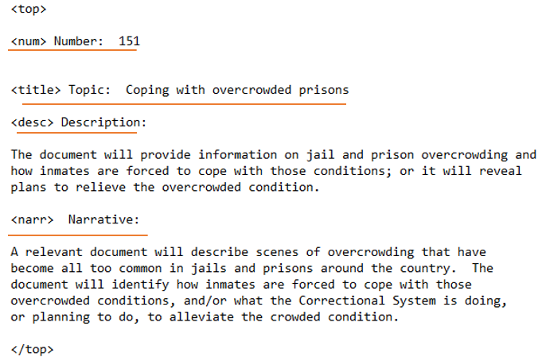
Query

Slide 6
NLTK
Natural Language Toolkit
Install:
环境: python 2.7, 3.4+
Anaconda: 自带nltk
或者pip install命令和官网下载安装包(windows)
pip install –U nltk
详情： http://www.nltk.org/install.html

Slide 7
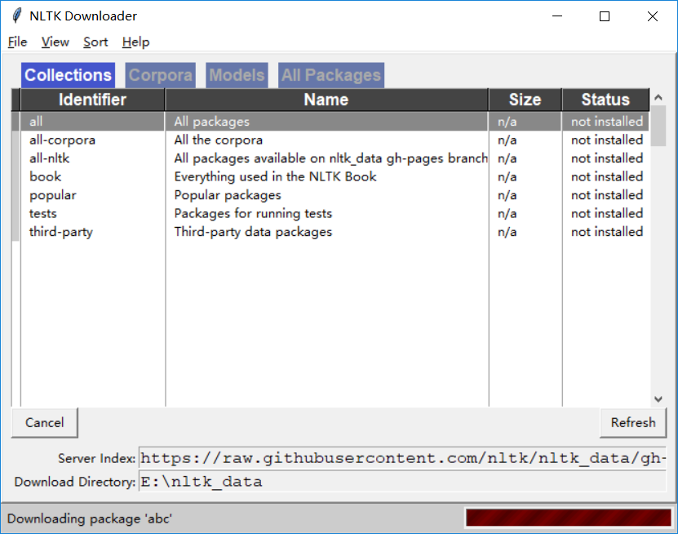
下载语料和模型
cmd中输入命令:
python
>>>import nltk
>>>nltk.download()

Slide 8
Tasks
1. 解压&提取文档
2.词条化
3.去除停用词
4.词形归并
5.词干还原

Slide 9

词条化
词条化 Tokenization：
1.按照空格对文档进行分词
2. 去除标点符号
所有的标点都要去除吗？aren’t, Tom’s, U.S.A
不同的情况做不同的处理
用同样的工具/方法对query和document进行处理

Slide 10
调用nltk
import nltk sentence = “Tony’s horse isn’t from U.S.A" tokens = nltk.word_tokenize(sentence) print (tokens)
[‘Tony’, ”’s”, ’horse’, ‘is’, “n’t”, ‘from’, ‘U.S.A’]

Slide 11
去除停用词
创造一份停词表
按照停词表去除停用词
如何获得停用词表？
直接百度
统计文档集合中的高频词汇，人工筛选
-
from nltk.corpus import stopwords print (len(stopwords.words('english')))

Slide 12
词形&词干
词形归并Lemmatization
词干还原Stemming
将单词还原为一般形式
driving->drive
drove->drive
national -> national
dogs->dog
抽取词干
driving->drive
drove->drove
national->nation
dogs->dog

Slide 13
NLTK Lemmatizer:
from nltk.stem import WordNetLemmatizer lemmatizaer = WordNetLemmatizer() print(lemmatizaer.lemmatize('dogs')) print(lemmatizaer.lemmatize('is')) print(lemmatizaer.lemmatize('is',pos='v’))
dog
is
be

Slide 14
词干还原
采用缩减的方式提取词干
different -> differ
截取后缀
revival
编写代码实现Porter算法

Slide 15
Porter算法
辅音(constant)： 除了a, e, i, o, u以及跟在辅音之后的y的字母
toy tragedy
元音(vowel)：除了辅音就是元音
一个辅(元)音字母: c(v)，一串(len>0)辅(元)音字母: C(V)
所有的单词都可表示成：
CVCV…C automatic
CVCV…V attack
VCVC…C balance
VCVC…V blank

Slide 16
简记为：
[C](VC){m}[V]——[]表示其中的内容可出现可不出现，中间是(VC)重复出现m次
audience CVCVC
crab VCV
举例:
m=0, TR, Y (null word)
m=1, TREE
m=2, TROUBLE

Slide 17
规则
REPLACEMENT = REPLAC(stem)+EMNET(suffix)
Porter算法按照规则移除后缀，一般规则可以记为
(condition) S1 -> S2
如果词条是以S1为后缀，并且词干部分满足condition，则将S1替换为S2
例如”(m>1) EMENT-> ”可将”REPLACEMENT”还原成”REPLAC”，而”CEMENT”不能还原成”C”

Slide 18
Condition
*S, 词干以S结尾, *L, 词干以L结尾
*v*，词干中含有一个元音字母
*d，词干以两个同样的辅音字母结束(-TT,-SS)
hitting->hitt->hit
*o，词干以cvc格式结尾，并且第二个c不是W, X, Y。

Slide 19
Porter算法
From step1 to step5:
找到最长的匹配上的规则(c)s1->s2
判断词干部分是否满足条件c
满足则用s2替换s1
进入下一步

Slide 20
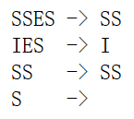
一组规则之中只有一个会被采用
选择长度最长的S1
CARESESS -> CARESS， CARESS->CARESS, CARES->CARE

Slide 21
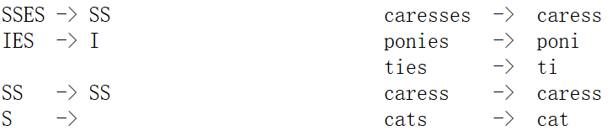
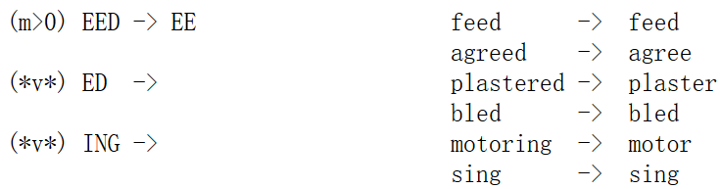
Step1
Step 1a:
Step 1b:

Slide 22
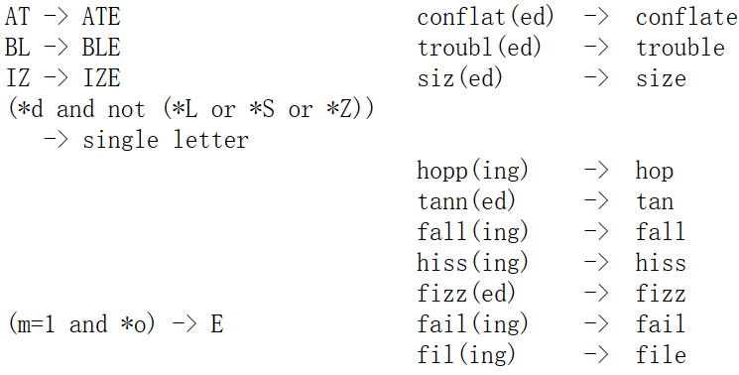
Step1
如果触发了Step1b中的后两条(v.)

Slide 23

Step1
Step 1c
Step 1主要处理复数和时态

Slide 24
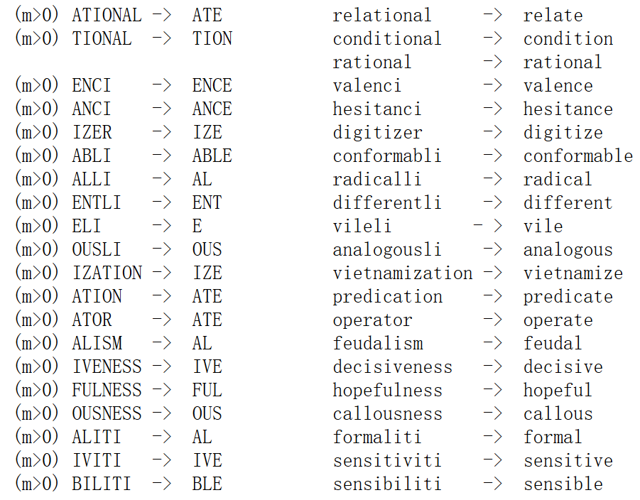
Step2
可通过倒数第二个字母快速定位到符合的规则

Slide 25
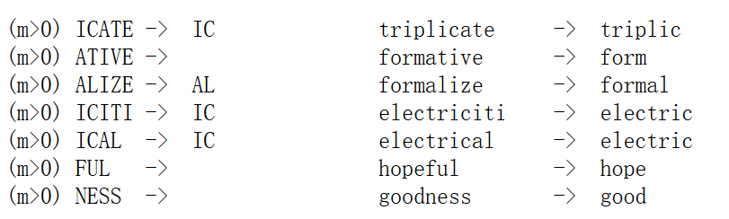
Step 3

Slide 26
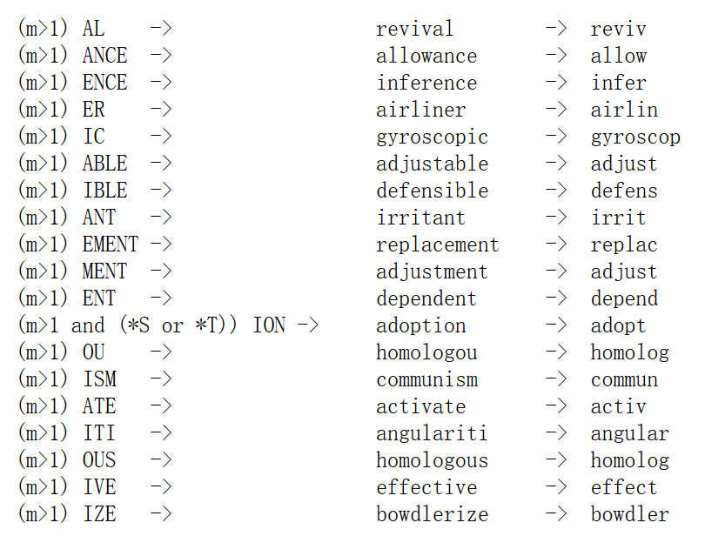
Step 4

Slide 27
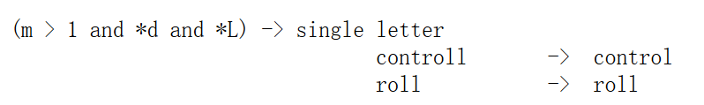
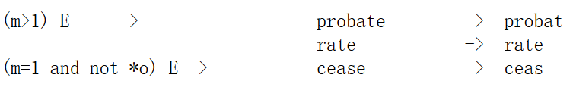
Step 5

Slide 28
NLTK中调用stemmer
nltk提供了3个stemmer，Porter Stemmer, Lancaster Stemmer, Snowball Stemmer
from nltk.stem.porter import PorterStemmer porter_stemmer = PorterStemmer() print(porter_stemmer.stem('replacement’))
replac

Slide 29
参考资料
http://www.nltk.org/
http://textminingonline.com/dive-into-nltk-part-i-getting-started-with-nltk
https://tartarus.org/martin/PorterStemmer
《信息检索导论》 王斌 译
《Python 自然语言处理》

Slide 30
作业提交
knowledge_qmhu@163.com
一份简单的报告
topics和指定document的处理结果
代码
DDL：3月20日

